Slide 1
USVAJANJE
Sara Kantar

Slide 2
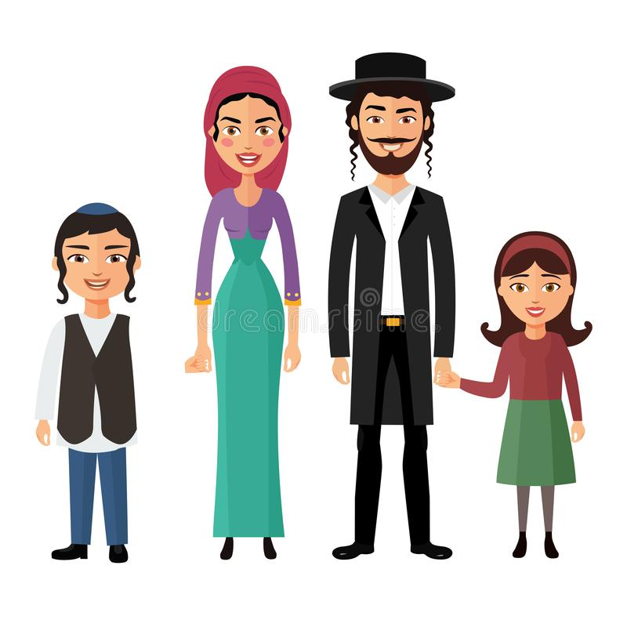
U BIBLIJI
Usvojiti dete i brinuti se o njemu smatra se jednim od najvećih dela milosrđa koje jedan Jevrejin moze da izvrši
Prema mogućim pretečama koje se mogu naći u Bibliji posebno se ističu priče o Avramu, Jakovu i Mojsiju

Slide 3
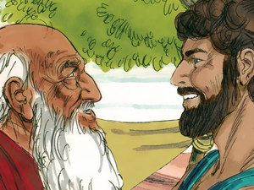
AVRAM I ELIEZER
Pošto Avram nije imao decu, on se požalio Bogu da će Eliezer, njegov sluga, biti njegov naslednik

Slide 4
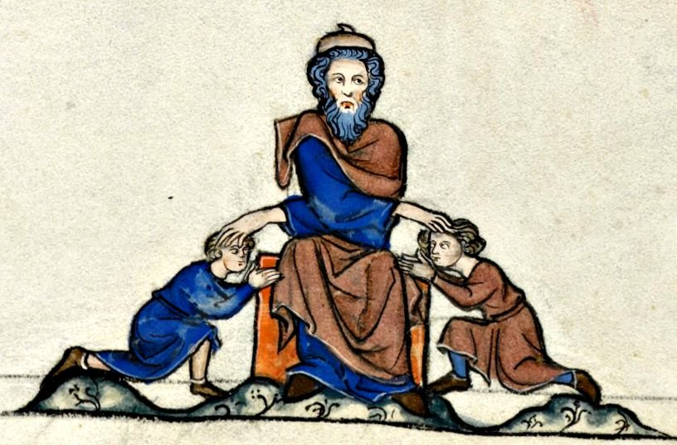
JAKOV
Jakov se na samrti obratio Josifu i rekao : “Tvoja dva sina koja su ti se rodila… biće moji; Efraim i Manaseh neka budu moji kao i Ruben i Simeon

Slide 5
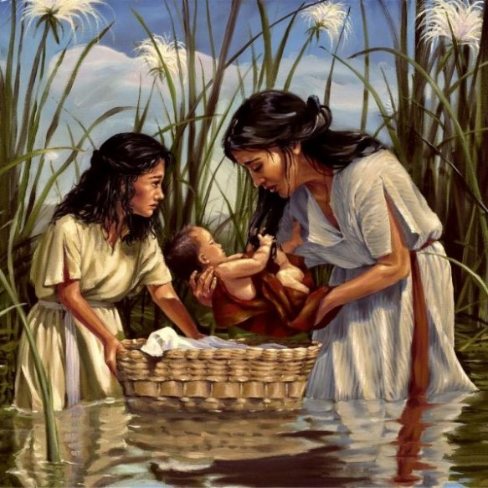
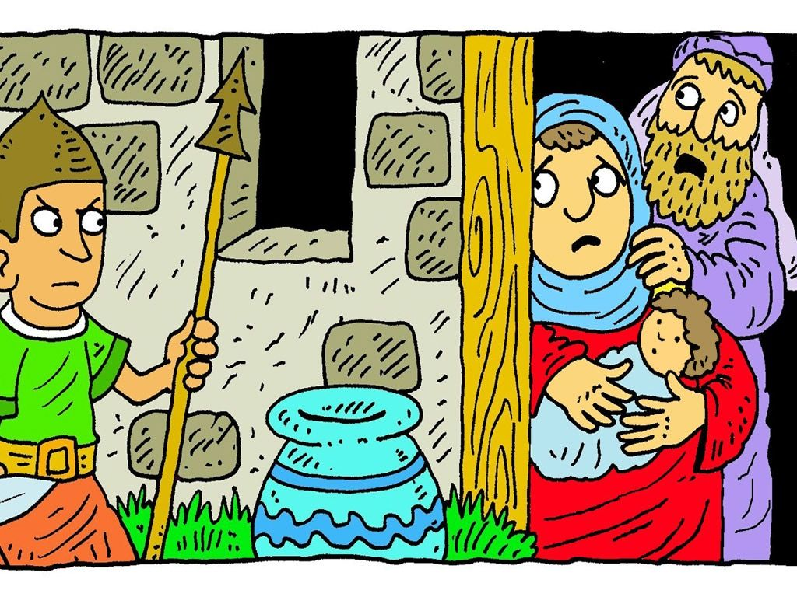
MOJSIJE

Slide 6
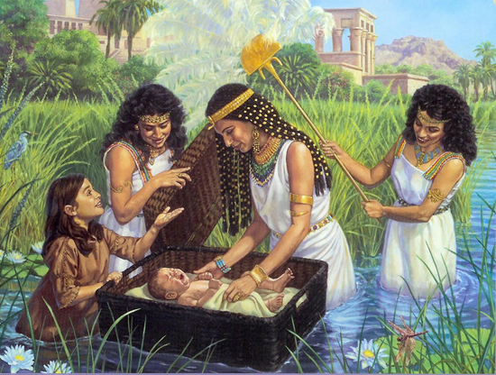
Dete je pronašla faraonova kći koja ga je zbrinula i odnela u palatu

Slide 7
Tokom ropstva Izraelita u Egiptu, faraon, plašeći se njihove pobune, naredio je da se sva muška deca koju rode Jevrejke bacaju u Nil
Johebed se porodila u šestom mesecu i krila je dete nekoliko meseci
Kada to više nije bilo moguće, stavila ga je u korpu i sakrila uz obalu Nila

Slide 8
STAVOVI
Posebna pažnja je posvećivana zbrinjavanju siročadi Majmonides smatra da je dobar tretman siročadi dužnost svakog Jevrejina
Svaki Jevrejin je dužan da bude dobročinitelj

Slide 9
PO ZAKONU
Usvajanje nije poznato u talmudskom pravu Prema Halahi, pravni status roditelja i deteta zavisi isključivo od prirodne, biološke povezanosti i ne postoji priznati način da se ovaj status dostigne na veštački način

Slide 10
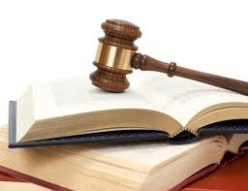
Jevrejski zakon dopušta stvaranje posledica pravnim sredstvima koje su u suštini slične onima koje nastaju usvajanjem

Slide 11
PROBLEMI POVEZANI SA USVAJANJEM
Budućim roditeljima je savetovano da ustanove identitet svog budućeg deteta jer ako se dete rodi iz incesta ili ga udata žena rodi sa čovekom koji nije njen muž, detetu će biti zabranjeno da jedan dan sklopi brak sa legitimnim Jevrejinom/Jevrejkom

Slide 12
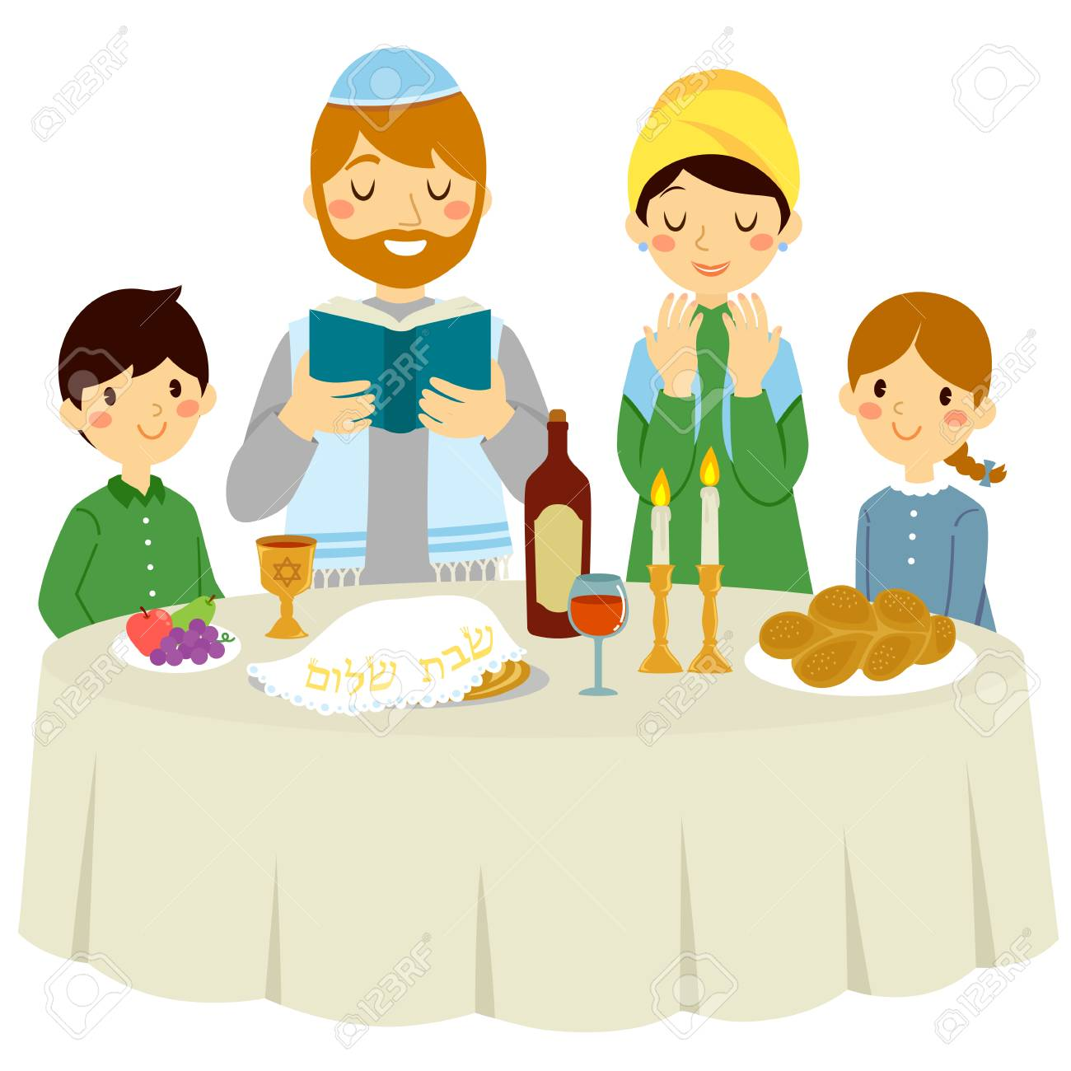
Usvajanje ne-jevrejskog deteta obično je vodilo njegovoj konverziji
Konverziju deteta može da obavi odrasla osoba koja postupa u ime deteta jer je to u detetovom interesu

Slide 13
POSTUPAK USVAJANJA
Razlikuje se od mesta do mesta i od zemlje do zemlje U državi Izrael usvajanjem se presecaju sve porodične veze izmedju deteta i njegovih prirodnih roditelja i stvaraju se nove između deteta i njegovih usvojitelja

Slide 14
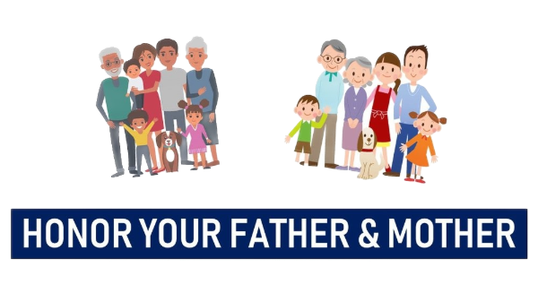
Roditelji bi trebalo svojoj deci da pruže pravilnu negu, a deca bi trebalo da im uzvrate poštovanjem

Slide 15
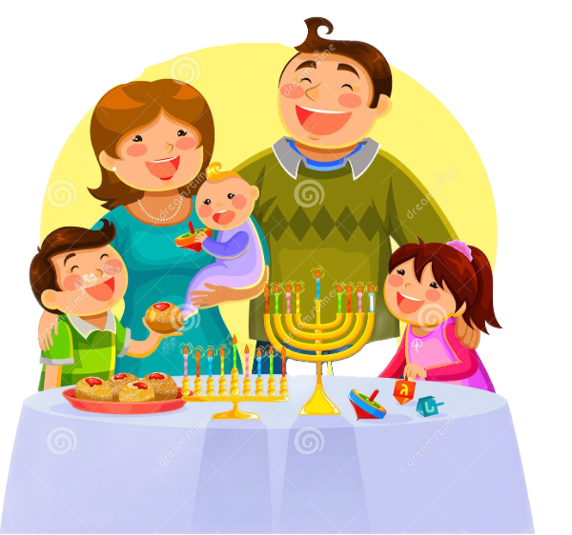
HVALA NA PAŽNJI

